Slide 1

MÔN: TOÁN LỚP 1

Slide 2

Bài 38:
Ôn tập các số và phép tính trong phạm vi 10

Slide 3
Tiết 2

Slide 4





Slide 5
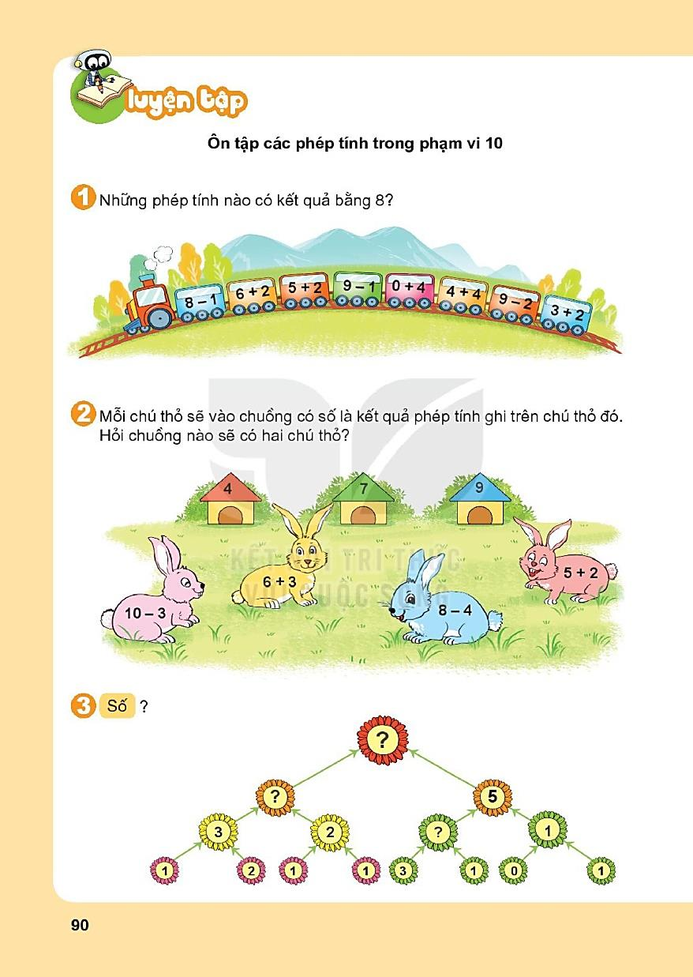

Slide 6
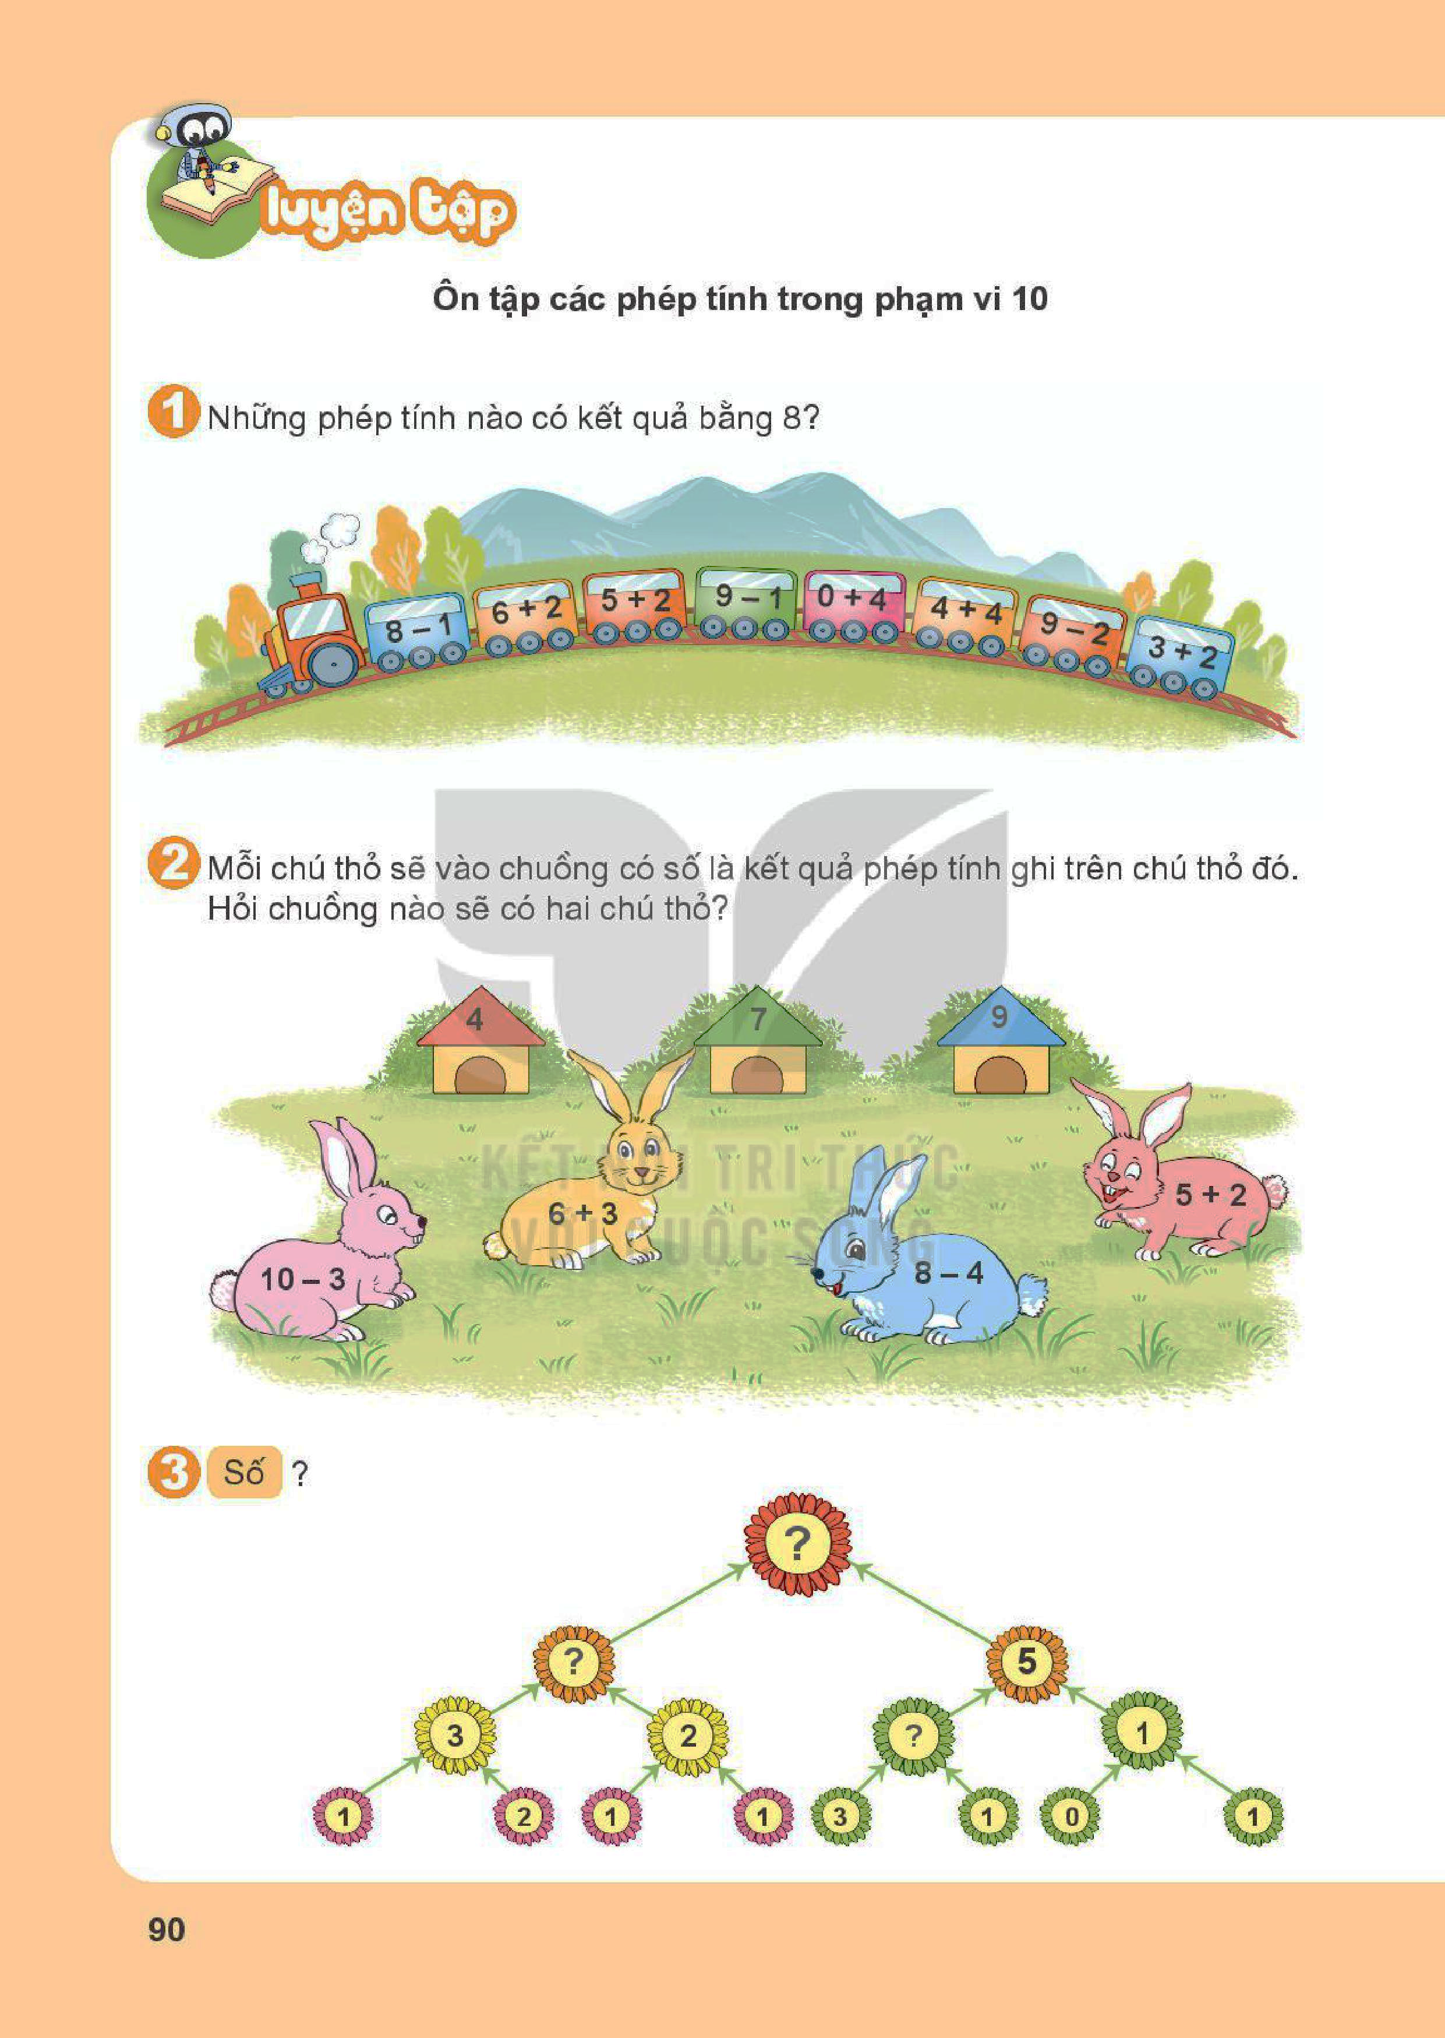

Slide 7
10
5
4

Slide 8
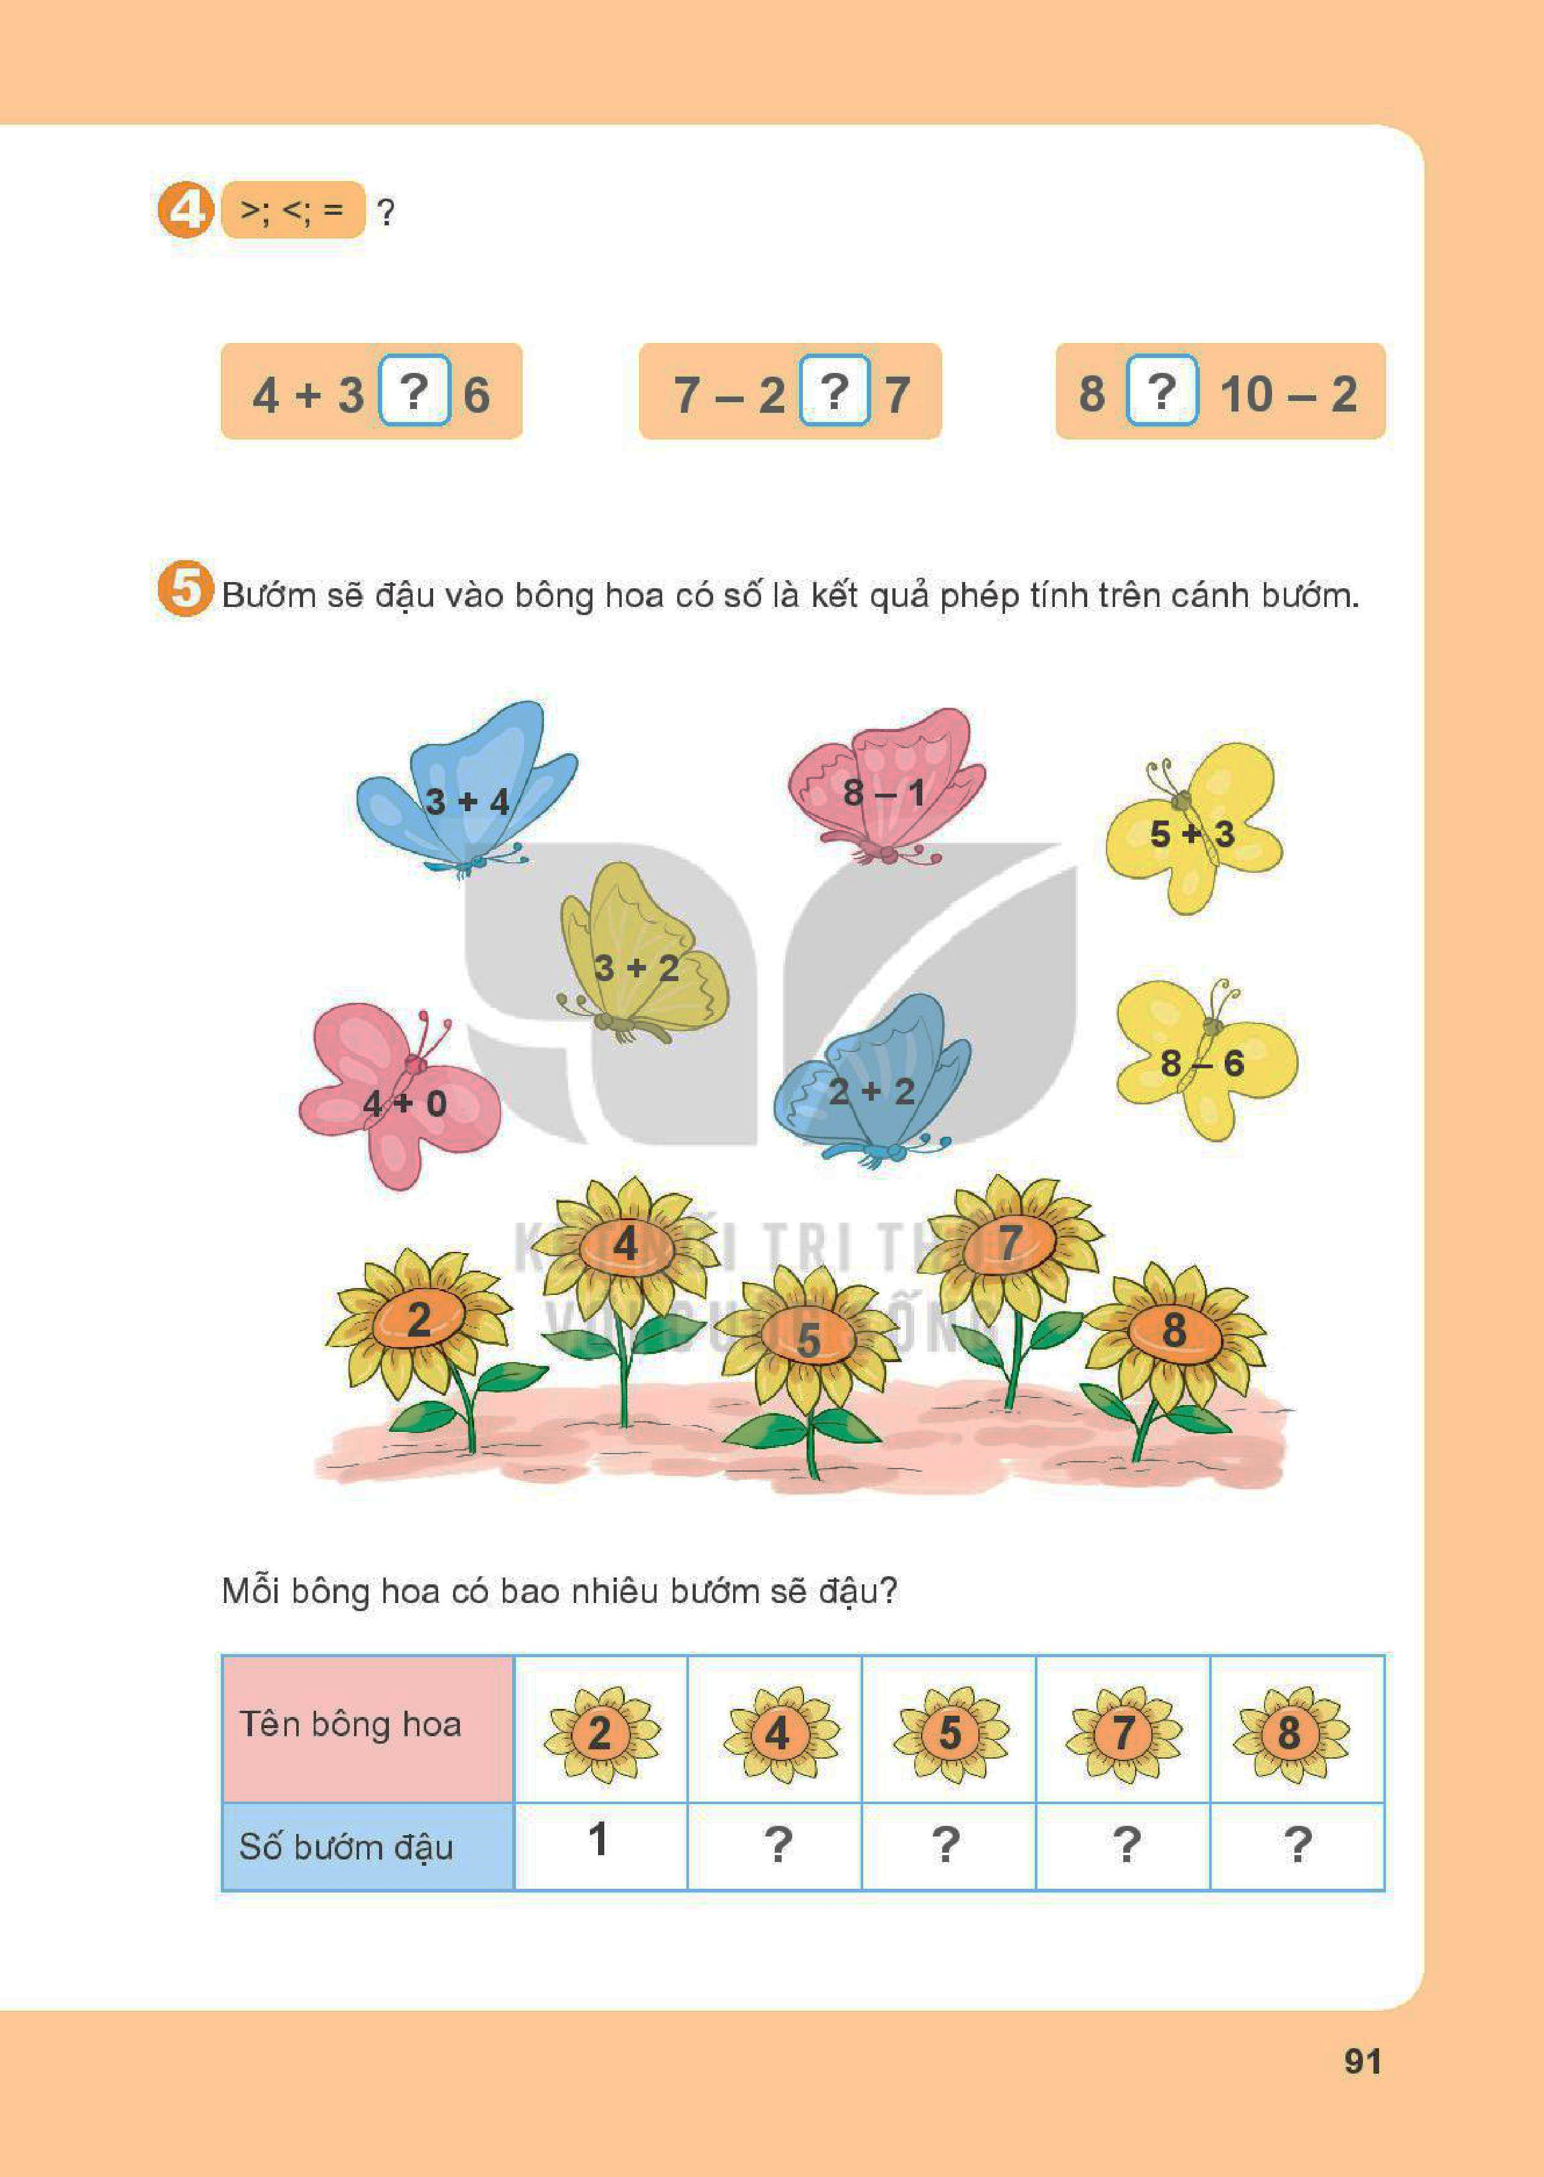
>
<
=

Slide 9

Chào tạm biệt.
Hẹn gặp lại.

